Slide 1

BF FLOW
Gestão integrada de
processos e execução
Conceito da ferramenta, aplicações práticas e ganhos para a organização
Apresentação executiva
02 OUT 2026
Notes:
Fontes: README.md e identidade visual do BF Flow.

Slide 2
BF FLOW
02
O problema que o BF Flow resolve
Uma fonte comum para entender, executar e melhorar o trabalho
PARA A EMPRESA
PARA A ÁREA DE PROCESSOS
Processos, documentos e responsabilidades ficam dispersos em planilhas, arquivos e conhecimento informal.
Mapear, desenhar, documentar e acompanhar mudanças exige ferramentas desconectadas e controles manuais.
A liderança perde visibilidade sobre cobertura, pendências, versões válidas e oportunidades de melhoria.
A equipe gasta tempo conciliando versões e cobrando atualizações, com dificuldade para demonstrar alcance e resultados.
Como o BF Flow responde
Conecta arquitetura de processos, BPMN, documentação, tarefas, melhorias e indicadores no mesmo ambiente, com histórico e responsabilidades definidos.
Notes:
Mensagem central: o produto reduz fragmentação e controles paralelos.
Fontes: README.md; DESIGN.md.

Slide 3
BF FLOW
03
O conceito da plataforma
O processo funciona como eixo entre estratégia, padrão e execução
Cadeia de valor
BPMN
organiza a arquitetura
explicita o fluxo
PROCESSO
estrutura comum de gestão
Mapeamento
Documentação
registra o processo
define o padrão
Tarefas
Melhorias
leva à execução
fecha o ciclo
Notes:
Fontes: README.md, seção Domínios funcionais.

Slide 4
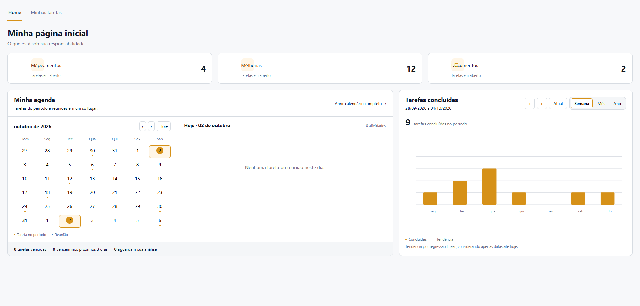
BF FLOW
04
A rotina começa pela responsabilidade de cada pessoa
A Home resume trabalho aberto, agenda e entregas concluídas
Visão pessoal
• tarefas abertas por módulo
• agenda mensal com reuniões
• vencimentos e análises pendentes
• evolução das conclusões
Ganho
Prioridades claras sem consolidar planilhas.
Notes:
Fontes: captura da Home preparada a partir da interface do BF Flow; DESIGN.md, seção Home.

Slide 5
BF FLOW
05
Da identificação do processo ao padrão vigente
O BF Flow preserva o vínculo entre diagnóstico, desenho e documento
1
Cadastrar
4
Documentar
Processo, área, responsável e relacionamento na cadeia.
POP, fluxograma e versões com código organizacional.
2
Mapear
5
Aprovar e manter
Escopo, entradas, saídas, regras, riscos e informações do processo.
Revisão, histórico, tarefas e atualização do padrão vigente.
3
Desenhar
Fluxo BPMN com atividades, eventos, gateways e raias.
Inclusão assistida
O módulo de mapeamento pode iniciar pelo assistente, inclusive com importação estruturada.
Notes:
Fontes: README.md; DESIGN.md, seções Mapeamento, Documentação e consultas.

Slide 6
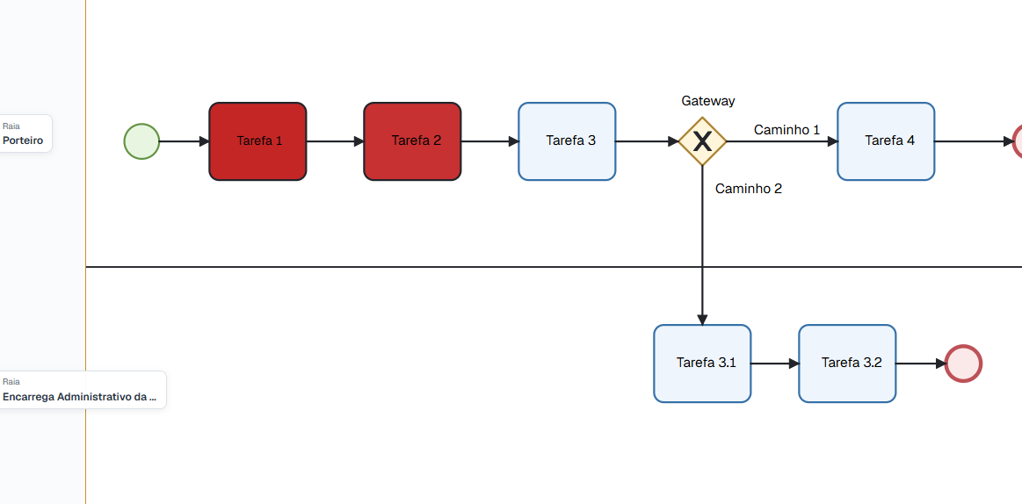

BF FLOW
06
Modelagem BPMN dentro do mesmo ambiente
O desenho permanece editável, versionado e relacionado ao processo
O editor permite
• criar e importar BPMN 2.0
• trabalhar com pools e raias
• inserir imagens e formatar textos
• validar o desenho
• salvar rascunhos e versões
• exportar BPMN e PNG
Notes:
Fontes: telas fornecidas pelo usuário; README.md; DESIGN.md, seção Editor BPMN compacto.

Slide 7
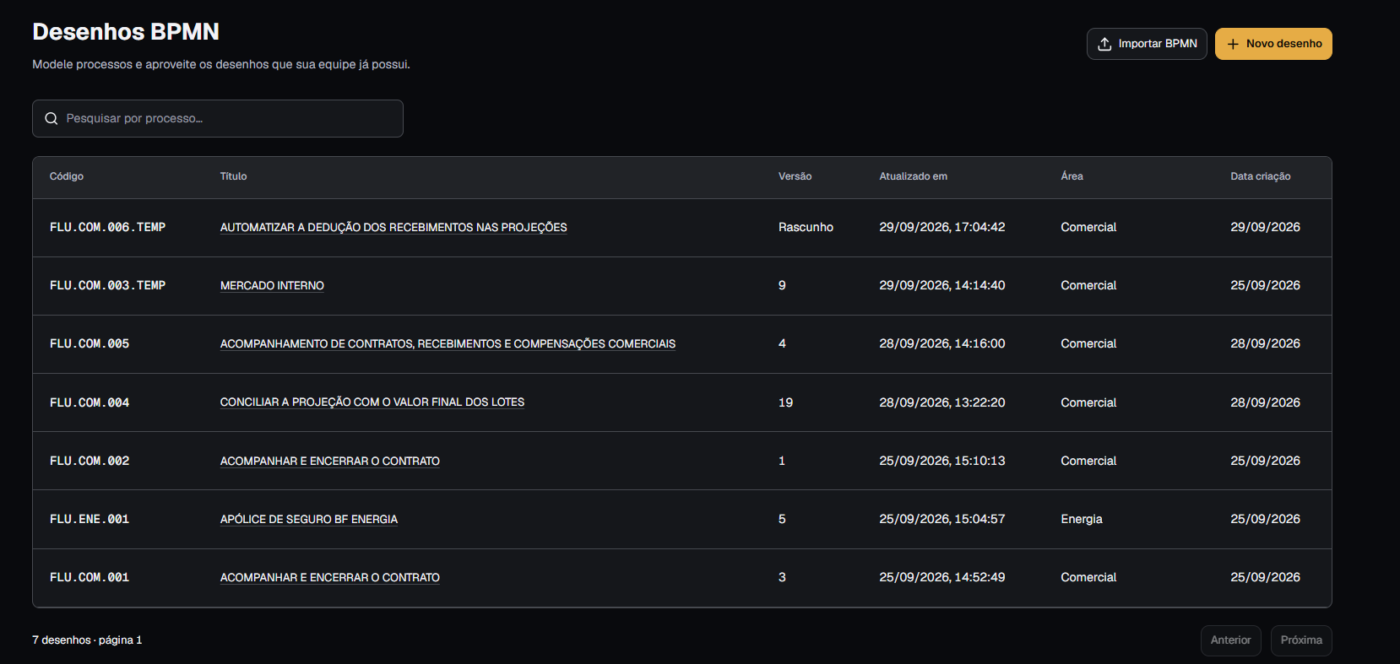
BF FLOW
07
Biblioteca, versionamento e consulta
O padrão documental fica localizável por código, área, versão e data
IDENTIFICAÇÃO CONSISTENTE
POP.ADM.001
Códigos isolados por organização, tipo e área evitam nomes ambíguos e facilitam referência em tarefas e entregas.
Pesquisa global
Localiza termos em todas as colunas visíveis.
Histórico preservado
Rascunhos, versões e exclusão lógica mantêm a rastreabilidade.
Notes:
Fontes: tela fornecida pelo usuário; README.md, seções Persistência e versionamento e Domínios funcionais.

Slide 8
BF FLOW
08
Execução e colaboração ligadas ao processo
Solicitações, revisões e entregas mantêm contexto e histórico
1
2
3
4
Solicitar
Executar
Revisar
Concluir
demanda e responsável
checklist e anexos
análise e ajustes
entrega e registro
No mesmo registro
Resultado operacional
Comentários, reuniões, anexos, responsáveis, prazos, decisões e movimentações formam um histórico consultável.
Menos cobrança fora do sistema e mais clareza sobre o próximo passo.
Notes:
Fontes: README.md; DESIGN.md, seções Tarefas e Checklist.

Slide 9
BF FLOW
09
Oportunidades de melhoria com contexto
Cada oportunidade pode permanecer associada à área e ao processo de origem
01
Detectar
Registrar a situação observada e sua origem.
O ciclo se fecha
02
Analisar
Detalhar causa, impacto e prioridade.
A área de processos deixa de manter apenas diagnósticos e acompanha a transformação do padrão de trabalho.
03
Acompanhar
Definir situação, responsáveis e ações.
04
Encerrar
Preservar a decisão e o histórico.
Notes:
Fontes: README.md, seção Oportunidades de melhoria; DESIGN.md, seção Visão operacional.

Slide 10
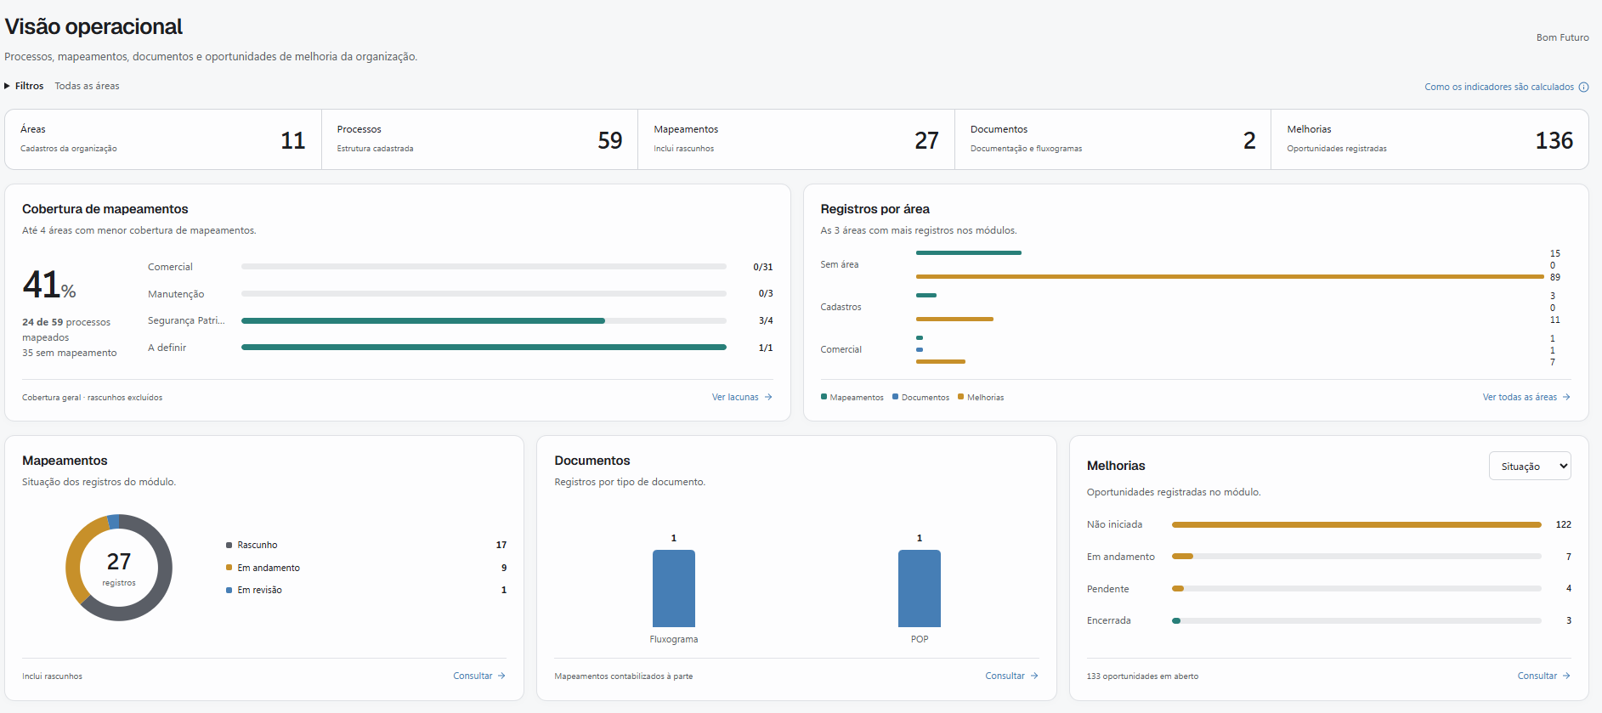
BF FLOW
10
Visão operacional para gestão e priorização
Cobertura e volume ficam visíveis sem consolidação manual
Cobertura
Distribuição
Melhorias
Processos mapeados e lacunas por área
Registros por área e tipo de documento
Situação das oportunidades registradas
Notes:
Fontes: captura Visão operacional fornecida pelo usuário; DESIGN.md, seção Visão operacional.

Slide 11
BF FLOW
11
Ganhos esperados para a organização
O valor aparece quando informação, responsabilidade e rotina permanecem conectadas
Dimensão | Situação dispersa | Ganho com BF Flow
Conhecimento | Arquivos e memória das pessoas | Fonte comum por processo e área
Governança | Versões e aprovações paralelas | Histórico, códigos e perfis de acesso
Execução | Cobrança por mensagens e planilhas | Responsáveis, prazos e entregas no fluxo
Gestão | Consolidação manual para reportar | Indicadores consultáveis por módulo e área
Melhoria | Ideias sem vínculo com o processo | Oportunidades registradas e acompanhadas
Os ganhos devem ser medidos com uma linha de base definida pela organização.
Notes:
Fontes: síntese funcional baseada no README.md e no DESIGN.md. Não representa resultados já medidos.

Slide 12
BF FLOW
12
Arquitetura preparada para governança
Aplicação web com isolamento por organização e regras no servidor
Interface
React 19 · TanStack Start · TypeScript
CONTROLES PRINCIPAIS
• acesso por perfil e módulo
• organização isolada por organization_id
• políticas RLS no banco
• validação de entradas críticas
• anexos em buckets privados
• histórico e exclusão lógica
Regras
Server Functions · Zod · autenticação
Dados
Supabase PostgreSQL · RLS · Storage privado
Entrega
GitHub main · Vercel · build validado
Controles da interface não substituem as políticas de banco.
Notes:
Fontes: README.md, seções Visão técnica, Arquitetura e Segurança.

Slide 13
BF FLOW
13
Adoção orientada por cobertura e uso
A implantação deve começar pelo recorte que produz informação confiável
01
02
03
04
Preparar
Estruturar
Operar
Expandir
áreas, perfis, catálogos e critérios
cadeia, processos prioritários e responsáveis
mapeamentos, documentos, tarefas e revisões
melhorias, indicadores e novos processos
INDICADORES PARA ACOMPANHAR
Próxima decisão
Cobertura de processos mapeados · documentos vigentes · tarefas vencidas · tempo de revisão · melhorias concluídas · uso por área
Definir o primeiro conjunto de processos e os responsáveis pela manutenção.
Notes:
Fontes: recomendação de adoção derivada dos módulos e indicadores disponíveis. Os prazos dependem do escopo escolhido.

